Slide 1
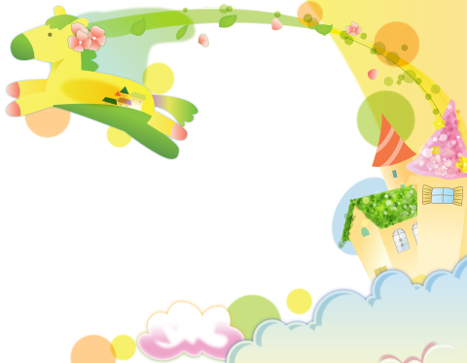
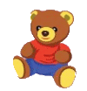
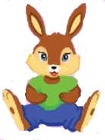

Технология дистанционного обучения
ИГРУШКИ
Презентация для осуществления
совместной деятельности детей и взрослых

Slide 2
Задачи:
Уточнить и расширить представления ребёнка об игрушках, их назначении, деталях и частях, из которых они состоят; материалах, из которых они сделаны.
Ввести в активный словарь ребёнка:
Существительные: названия игрушек: пирамидка, юла, конструктор, коляска, клоун, робот и т.д.; частей из которых состоят игрушки (кукла: голова, туловище, руки, ноги; машина: кабина, кузов, колёса)
Глаголы: играть, беречь, ломать, укачивать, чинить, убаюкивать, складывать, строить, разбирать, закручивать.
Прилагательные: плюшевый, резиновый, пластмассовый, деревянный, меховая, металлический, кожаный, яркая.

Slide 3
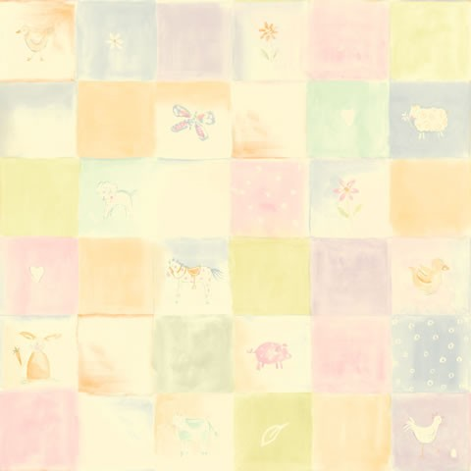
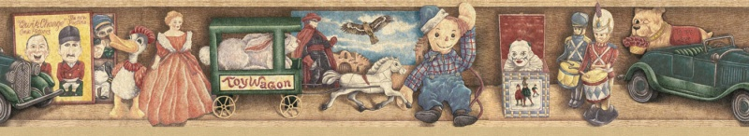
Рекомендации родителям:
В отделе игрушек рассмотрите с ребёнком, какие бывают игрушки. Покажите ребёнку игрушки, в которые играют девочки, мальчики; игрушки, которые предназначены для совсем маленьких детей. Обсудите отличия этих игрушек.
Рассмотрите с ребенком несколько игрушек, определите материал, из которого каждая из них сделана (деревянная, резиновая, меховая, пластмассовая).
Научите ребёнка бережно относиться к своим и чужим игрушкам(в её изготовление много людей вложили труд и мастерство).
Если у Вас сохранились старые игрушки, расскажите ребёнку историю этой игрушки. Сходите с ребёнком в музей игрушки (Набережная реки Карповки, 32 ).
Выучите с ребёнком стихи А. Л. Барто из книги «Игрушки».

Slide 4
Пальчиковая гимнастика
На большом диване в ряд Куклы Катины сидят: | Ребёнок попеременно хлопает в ладоши И стучит кулачками.
Два медведя, Буратино, И весёлый Чиполлино, И котёнок, и слонёнок. | Загибает попеременно все пальчики
Раз, два, три, четыре, пять. | Разгибает поочерёдно все пальчики
Помогаем нашей Кате Мы игрушки сосчитать. | Попеременно хлопает в ладоши и стучит кулачками

Slide 5
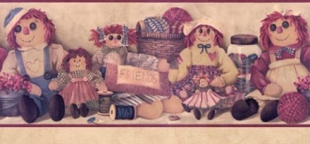
  Игры и упражнения
Игра «Что из чего»
Если игрушка сделана из дерева, она какая? (деревянная)
Если игрушка сделана из железа, …. (железная)
Если игрушка сделана из пластмассы,…. (пластмассовая)
Если игрушка сделана из резины, …. (резиновая)
Если игрушка сделана из бумаги, …. (бумажная)
Если игрушка сделана из плюша, …. (плюшевая)
Матрешка сделана из дерева, значит она …
Машинка сделана из железа, значит она ….
Кубик сделан из пластмассы, значит он ….
Мяч сделан из резины, значит он ….
Мишка сшит из плюша, значит он плюшевый.
Собачка сделана из стекла, значит она ….

Slide 6
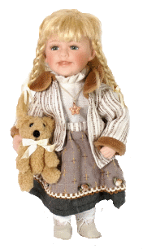
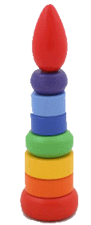
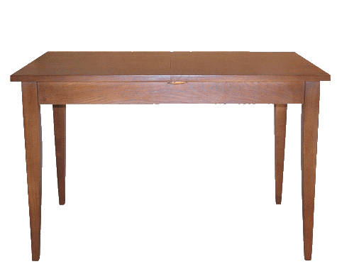
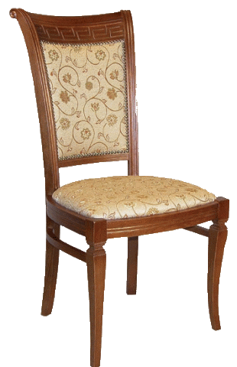
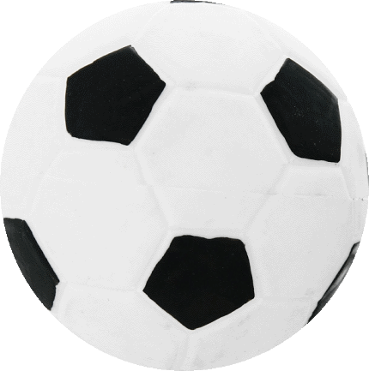
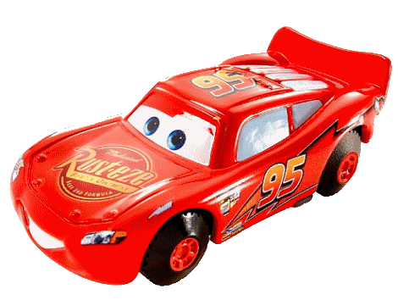
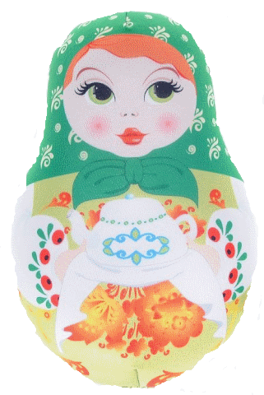
Игра «Где игрушки?»
Предложите ребёнку, составить предложение (сказать, где находятся
игрушки) по демонстрируемому действию, перемещая игрушку.
Пирамидка на столе, а машина под столом.
Кукла на столе, а матрешка под столом. И т. п.

Slide 7
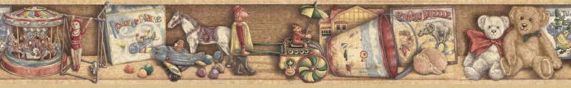
Игра «Какой, какая, какие?»
Кукла (какая?) – нарядная, красивая, большая, говорящая,….
Машина (какая?) - красивая, большая, легковая, грузовая,….
Мяч (какой?) – красивый, разноцветный, маленький,…
Самолет (какой?) – красивый, игрушечный, пластмассовый ,
Игра «Хлопушки»
Кук-ла, ма-ши-на, ю-ла, пи-ра-мид-ка, миш-ка, мяч,
мя-чик, ку-би-ки, мат-рёш-ка, гру-зо-вик, ло-пат-ка,
пупс.

Slide 8

ЗАГАДКИ
Предложите ребёнку отгадать
загадки и объяснить, что ему помогло
их отгадать.

Slide 9


?
МАТРЁШКА
Ростом разные подружки,
Все похожи друг на дружку,
Все они сидят друг в дружке,
А всего одна игрушка.

Slide 10
МАШИНА
Совсем не нужен ей водитель.
Ключом ее вы заведите —
Колесики начнут крутиться.
Поставьте — и она помчится.
?

Slide 11
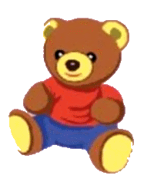
МИШКА
Зверь забавный сшит из плюша.
Есть и лапы, есть и уши.
Меду зверю дай немного
И устрой ему «берлогу».
?

Slide 12
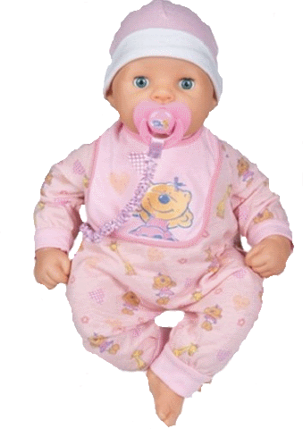
КУКЛА
Закрывает она глазки,
Ей рассказывают сказки,
Может «Мама!» закричать
И в коляске полежать.
?

Slide 13
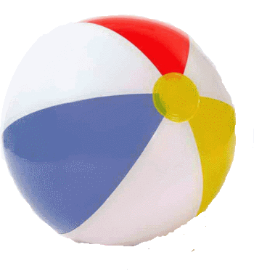
МЯЧ
Бьют его рукой и палкой,
Никому его не жалко.
А за что беднягу бьют?
Да за то, что он надут.
?

Slide 14
Прочитайте ребёнку стихотворение, задайте вопросы.
В магазине «Детский мир»
Есть отдел игрушек.
Там и полосатый тигр,
И котенок плюшевый,
Пирамидки в ряд стоят,
Куклы в разных платьицах,
Неваляшки не лежат,
И Петрушки дразнятся.
Разноцветные мячи,
Кегли и машины,
Паровозик заводной
Проезжает мимо.
Все игрушки хороши!
Выбирай, что хочешь.
Без игрушек малышам
Грустно было б очень.
В каком магазине продаются игрушки?
О каких игрушках говорится в стихотворении?
Какие ещё игрушки продаются в «Детском мире»?
Какие игрушки ты покупал (-ла) с мамой и папой в магазине?
Какие игрушки тебе дарили на день рождения?
Почему после игры надо убирать игрушки на место?
Чем игрушки для мальчиков отличаются от игрушек для девочек?

Slide 15
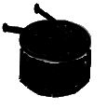
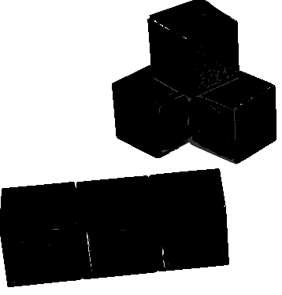



Игра «Узнай по силуэту»

Slide 16
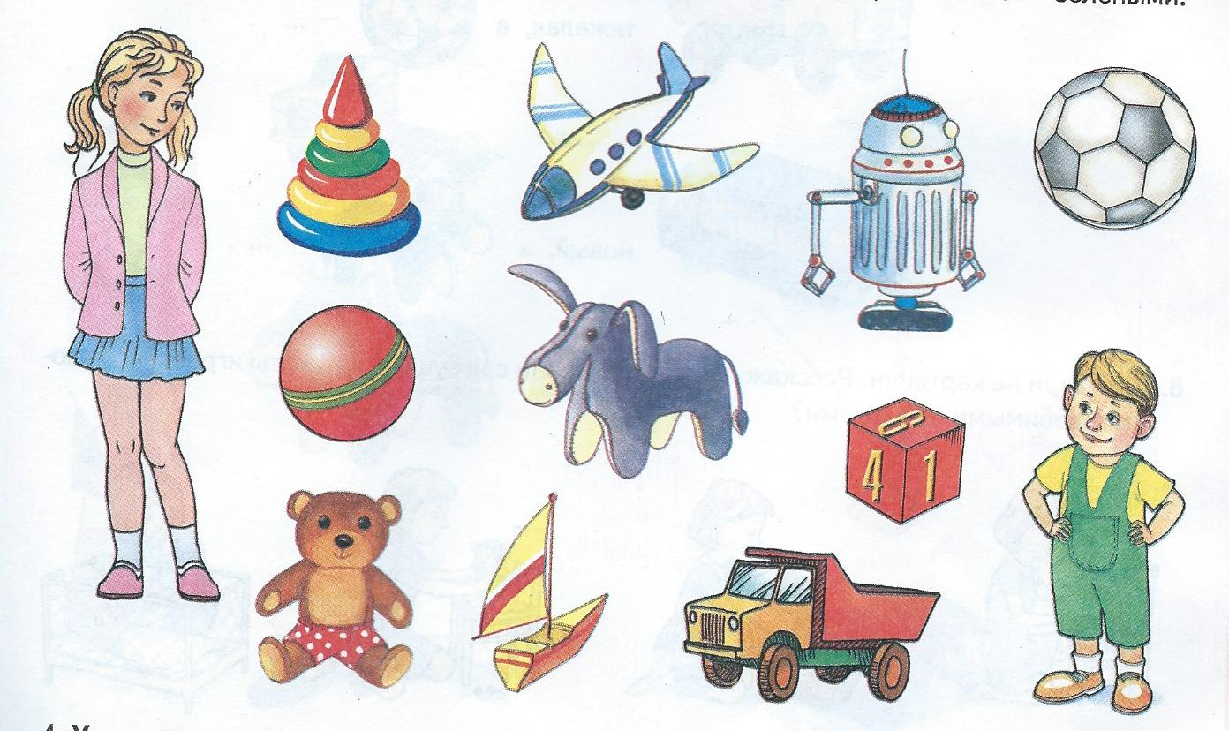
Игра «Игрушки для Тани и Вани»
Таня и Ваня перепутали свои игрушки. Назови игрушки, указав, кому они принадлежат. (Ванин робот, а Танина…..)

Slide 17
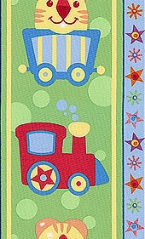
Игра «1, 2, 5»
Один мяч, два мяча, пять мячей. (слон, кубик, совок, барабан,
зайчик, мишка)
Одна машина, две машины, пять машин. (кукла, уточка,
матрешка)
Одно ведро, два ведра, пять ведер.
«Подбирай, называй, запоминай»
Закончи предложения, подобрав как можно больше слов-действий.
В магазине игрушки можно (что делать?)
(рассматривать, трогать, выбирать, покупать…)
Дома с игрушками можно (что делать?)
(играть, мыть, ремонтировать, дарить, ….)
В детском саду с игрушками можно…..
На улице с игрушками можно…..

Slide 18
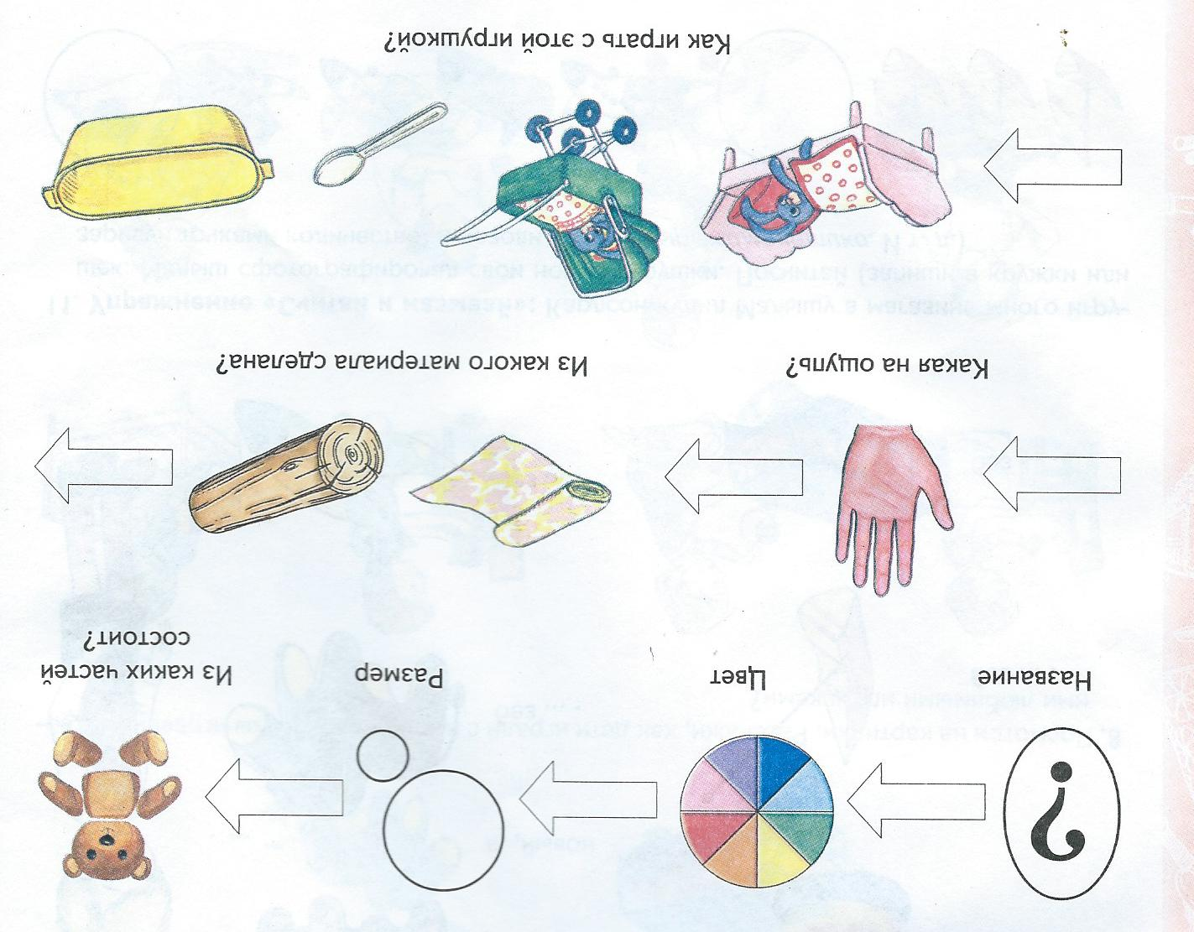
Составьте с ребёнком рассказ о его любимой игрушке по плану:
как называется игрушка?
какой она формы, цвета
и размера?
из каких частей она
состоит?
какая она на ощупь
(мягкая, твердая, гладкая, шершавая)?
из какого материала
сделана (стекло, пластмасса, дерево, резина и др.)?
откуда она появилась
у тебя? (подарили, купили
в магазине)?
как ты с ней играешь?

Slide 19
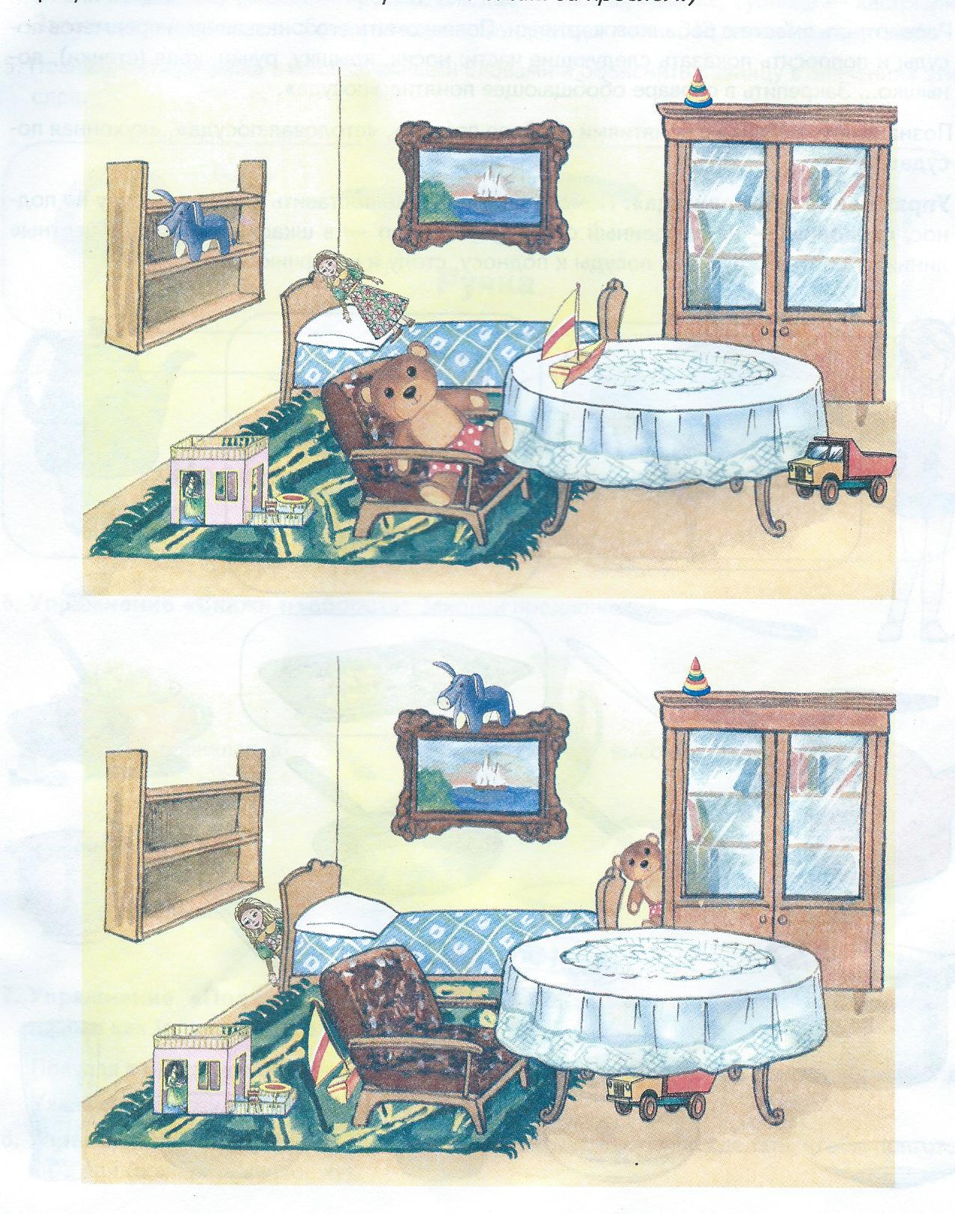
«Найди отличия»
Рассмотри картинки.
Найди отличия. Назови их.
(кораблик стоял на столе, а теперь…)

Slide 20
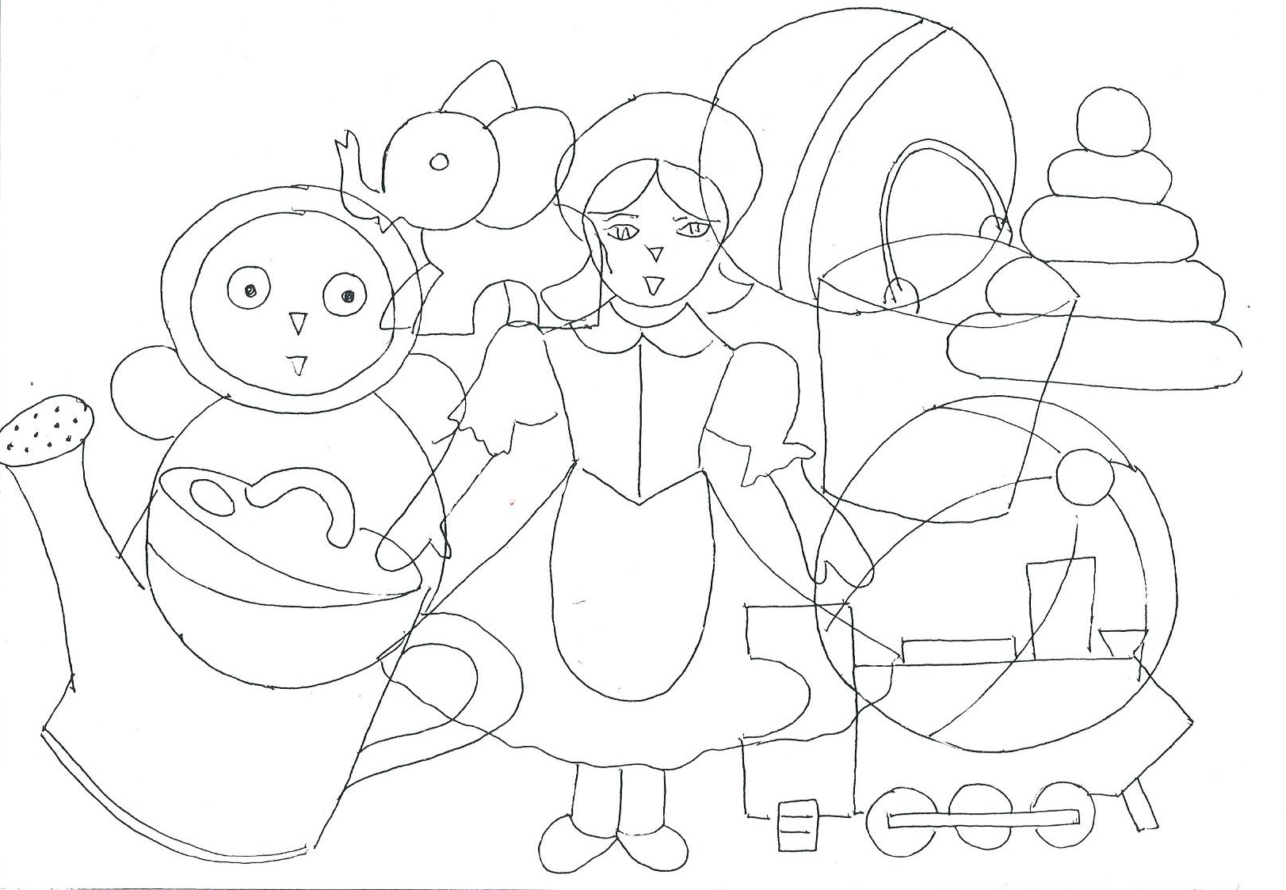
Какие игрушки спрятались на картинке?

Slide 21
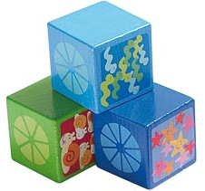
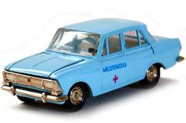
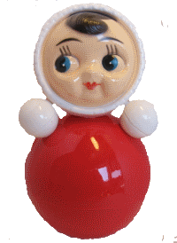
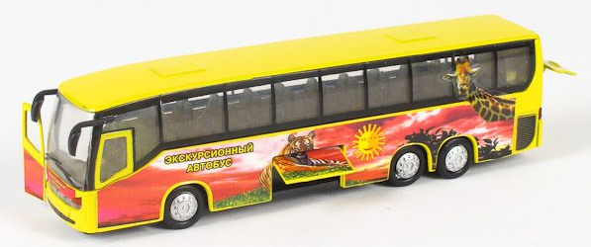
Игра «Скажи наоборот»
мягкий, а
– ………
– ………
тяжёлая, а
новый, а
– ………

Slide 22
Контрольные вопросы по теме:
Какие игрушки ты знаешь? Чем они отличаются друг от друга?
Расскажи, как можно поиграть с игрушкой.
Как называются игрушки, из которых дети что-то строят, собирают?
Как называются игрушки, которые используют только на Новый год?
Почему игрушки после игр надо положить или поставить на место?
Как нужно ухаживать за разными игрушками?
Почему девочки больше играют в куклы, а мальчики с машинами?
Где можно купить игрушки? Как называется этот магазин?
Что можно делать с мячом? (Бросать, катать, ловить, отби­вать, перебрасывать, крутить.) Данный вопрос можно задать по любой игрушке.
Расскажи об игрушке. Какая она? (Форма, цвет, размер, вес, какая на ощупь, из чего сделана, чем отличается от других, чем нравится.)

